Slide 1
Formation Qualiroutes Module 7 - B Entretien et réparation des ouvrages d’art
Evrard DEFOSSA
Version du 10/10/2019

Slide 2
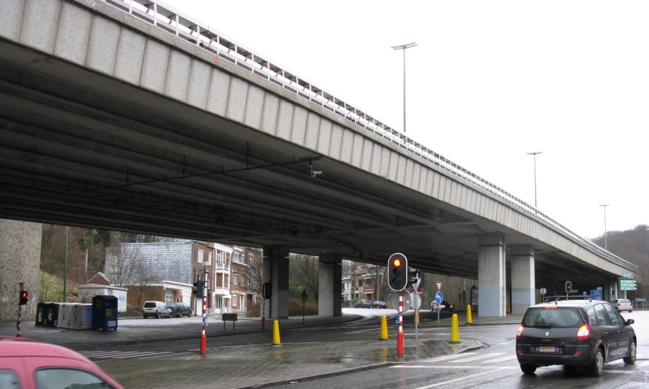
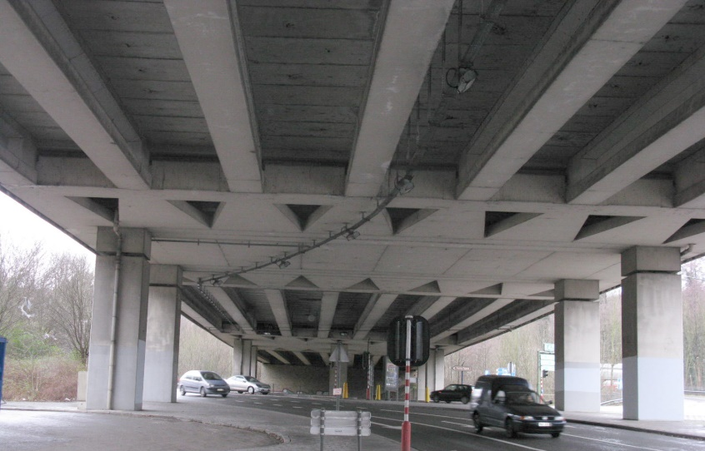
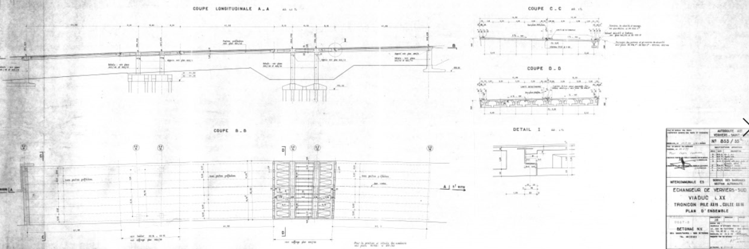
Contexte – mode de présentation : choix du chantier
Module 7B : Entretien d’ouvrages d’art : Quel chantier?
E42 / A27 – Réhabilitation du viaduc d’Ensival à Verviers
Notes:
Historique
Les premières visites ont eu lieu en 2007
Les premiers rapports (rapport des problèmatiques/fiches d’état sanitaire/réparations à réaliser) datent de 2009
M. Levo était en charge du dossier (il pourra me corriger en cas d’imprécisions)
3 phases
Phase 1 : ouverture des offres : 19/10/2012 (réhabilitation et placement d’écran anti-bruit – sens Verviers-Spa)
Phase 2 : ouverture des offres : 30/11/2015 (réhabilitation et placement d’écran anti-bruit) – sens Spa-Verviers
Phase 3 : ouverture des offres : longrines
Le chantier a eu lieu de 2017 à 2019

Slide 3
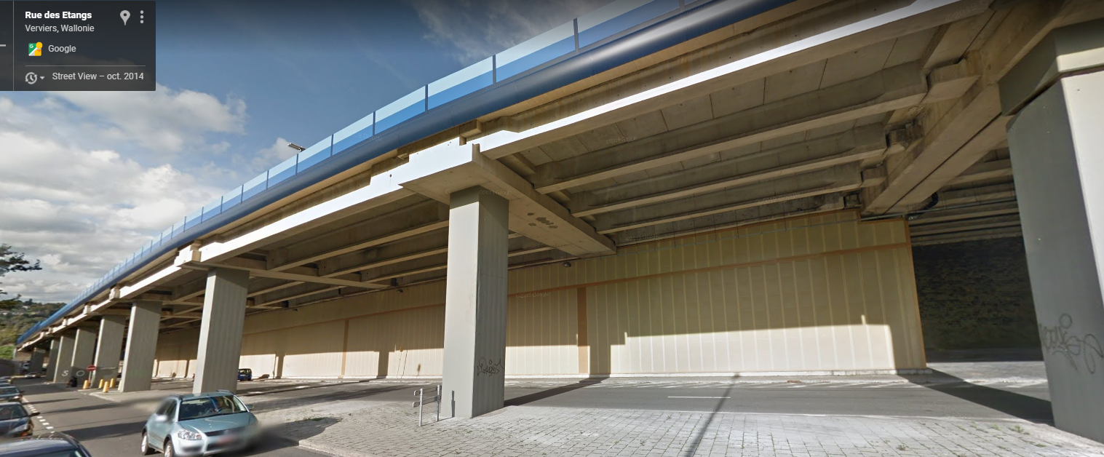
Contexte – mode de présentation : choix du chantier
Quelles sont les éléments de ce chantier qui nous intéressent dans le cadre de cette formation?
> Réparations du béton
> Réparation de maçonneries
> Entretien et réparations de structures en acier
> Entretien, réparation et remplacement des joints de dilatation
> Moyens d’accès pour travaux de réparation d’ouvrages d’art

Slide 4
Tables des matières – Qualiroutes chapitre N
RÉPARATION DU BÉTON
REPARATION DE MAÇONNERIES
ENTRETIEN ET REPARATIONS DES STRUCTURES EN ACIER
REPARATION DE L’ETANCHEITE DE DALLES DE TABLIER AINSI QUE DE LEUR DRAINAGE ET DE L’EVACUATION D’EAU
REPARATION D'APPUIS
REMPLACEMENT DES TABLETTES SOUS GARDE-CORPS
REMPLACEMENT D'ELEMENTS DE GARDE-CORPS ET DE DISPOSITIFS DE RETENUE POUR OUVRAGES D’ART
REPERES DE NIVELLEMENT
ENTRETIEN, REPARATION ET REMPLACEMENT DES JOINTS DE DILATATION
REPARATION D'OUVRAGES EN TERRE ARMEE
MOYENS D’ACCES POUR TRAVAUX DE REPARATION D’OUVRAGES D’ART (D'APPLICATION A PARTIR DU 01/01/2016)
BATARDEAU POUR TRAVAUX DE RÉPARATION D’OUVRAGES D’ART (D'APPLICATION A PARTIR DU 01/01/2016)
4

Slide 5
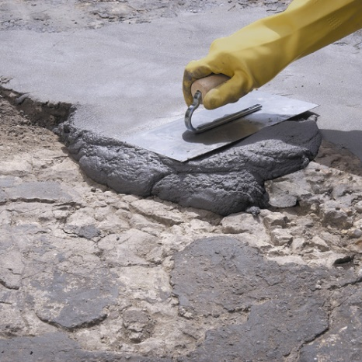
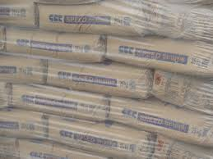
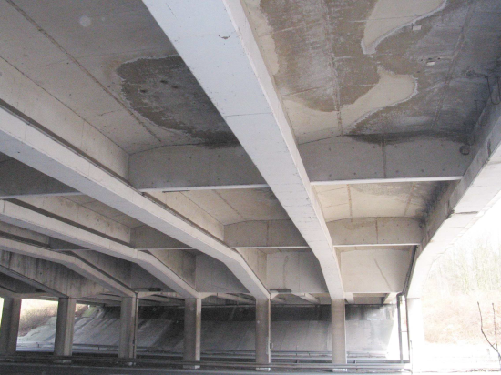
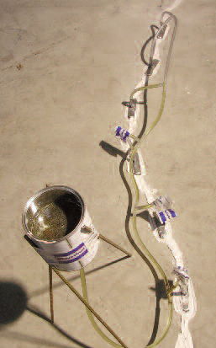
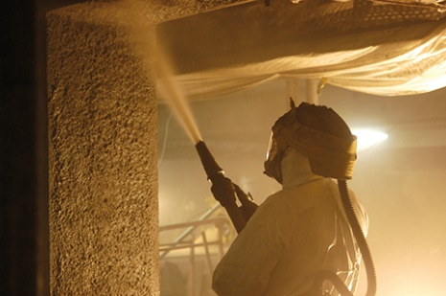
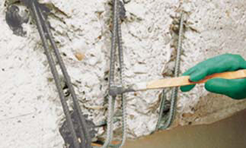
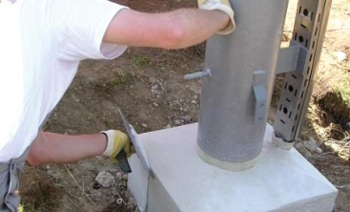
N. 1. Réparation du béton
Mortier résine
Mortier liant hydraulique
Dalles de tablier
Réparation du béton
Qualiroutes
Béton projeté
Injection fissures
Autres techniques
5

Slide 6
N. 1. Réparation du béton
Méthodologie
Tous les aspects de la protection et de la réparation des structures en béton sont couverts par une seule et même norme Européenne : NBN - EN 1504
Que dit la norme ?
Cette norme décrit notamment les principales étapes d’un processus de réparation, à savoir :
l’évaluation de l’état de la structure
l’identification des causes de dégradation
la détermination des objectifs de la réparation ou de la protection
le choix de la méthode
l’établissement des exigences auxquelles les produits ou les systèmes doivent satisfaire
la spécification des exigences d’entretien propres à la protection ou à la réparation choisie.
CSTC – NIT 231

Slide 7
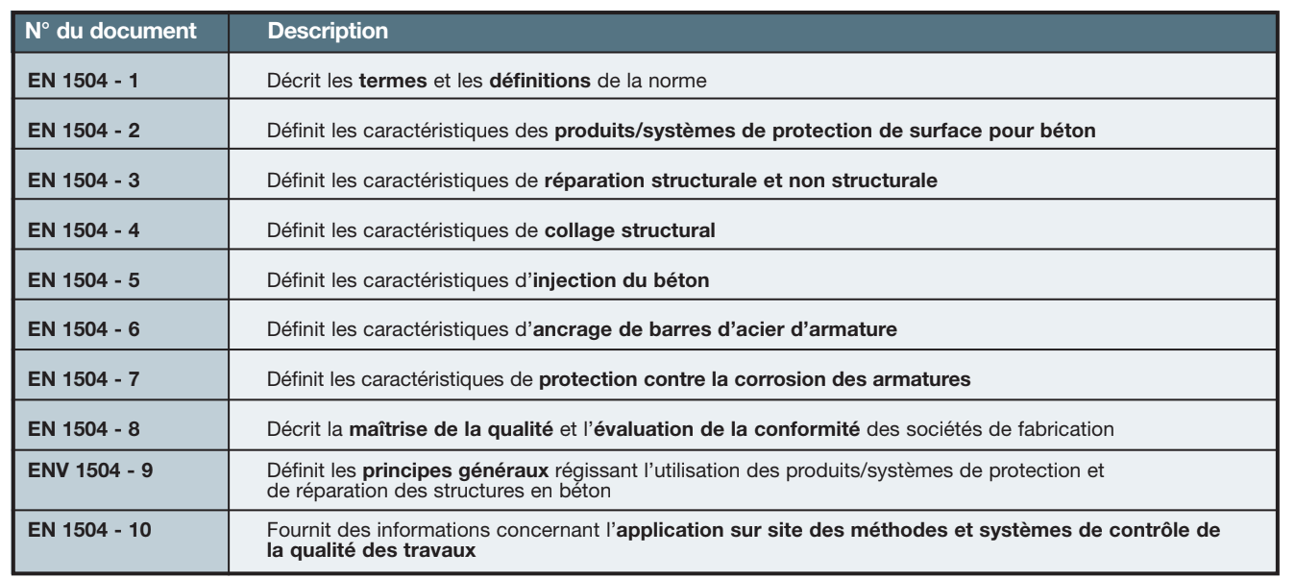
N. 1. Réparation du béton
Contenu de la norme NBN EN 1504
Notes:
La partie qui nous intéresse plus ici se trouve dans la partie 3

Slide 8
N. 1. Réparation du béton
Identification des causes de dégradation : DIAGNOSTIC
REALISE PAR LE POUVOIR ADJUDICATEUR
Causes des dégradations selon la norme NBN ENV 1504-9

Slide 9
Chantier Viaduc d’Ensival : Diagnostic
..\..\Desktop\Formation_Qualiroutes\00607-0 - VIADUC D'ENSIVAL I XX 1 à VERVIERS\inspec b\2009 02 05\607-2009-02-05.pdf

Slide 10
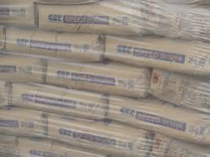
N. 1. Réparation du béton
N.1.2 REPARATION DU BETON AU MOYEN DE MORTIER A BASE LIANT HYDRAULIQUE
N. 1.2.1. DESCRIPTION
2 CHOIX POSSIBLES
Ragréage du béton selon les principes 3 de la norme de la NBN EN 1504-9
Egalisation de surface du béton : resurfaçage

Slide 11
N. 1. Réparation du béton
N.1.2 REPARATION DU BETON AU MOYEN DE MORTIER A BASE LIANT HYDRAULIQUE
N. 1.2.2. CLAUSES TECHNIQUES
Entreprise : elle répond aux exigences des entreprises niveau A
Point 4 de la PTV 560
http://qc.spw.wallonie.be/fr/normes/doc/PTV_560_FR.PDF

Slide 12
N. 1. Réparation du béton
N.1.2 REPARATION DU BETON AU MOYEN DE MORTIER A BASE LIANT HYDRAULIQUE
N. 1.2.2. CLAUSES TECHNIQUES
Point 4 de la PTV 560
http://qc.spw.wallonie.be/fr/normes/doc/PTV_560_FR.PDF

Slide 13
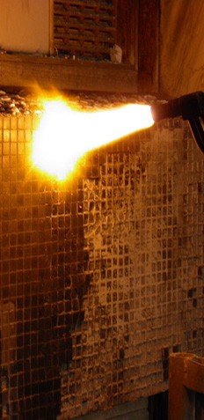
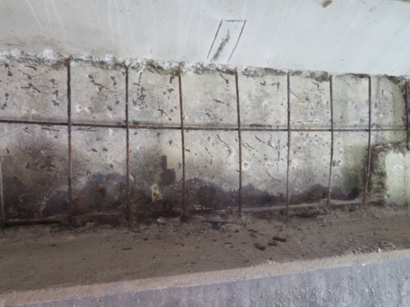
N. 1. Réparation du béton
N.1.2 REPARATION DU BETON AU MOYEN DE MORTIER A BASE LIANT HYDRAULIQUE
N. 1.2.2. CLAUSES TECHNIQUES
Corrosion des armatures impliquant l’action de chlorures
Décapage à l’arrière
des armatures, généralement
10 mm (au marteau
pneumatique ou
hydrodémolition par ex. ,
Attention à la puissance !)
Traitement par une protection anti-corrosion compatible avec le mortier de réparation
http://www.ronveaux.com/fr/metiers/renovation/beton-reparation-et-renforcement/reparation-beton.html

Slide 14
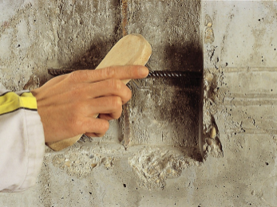
N. 1. Réparation du béton
N.1.2 REPARATION DU BETON AU MOYEN DE MORTIER A BASE LIANT HYDRAULIQUE
N. 1.2.2. CLAUSES TECHNIQUES
PROCEDURE PREPARATION
Sondage des zones : Les zones à réparer sont sondées (zones sonnant creux ou désagrégées)
Délimitation : par un trait de scie d'au minimum 5 mm de profondeur, normal à la surface du
béton, et suivant un tracé polygonal
Elimination des parties non adhérentes ou de moindre qualité : jusqu'au béton sain, et sur une profondeur d'au moins 5 mm
Résistance en traction de la masse du béton après préparation du support supérieure à 1,5 Mpa
Nettoyage des zones à réparer pour garantir une adhérence suffisante
Dérouillage des armatures dégagées
Dépoussiérage des zones à réparer
Humidifier la surface de béton au moins 2 heures avant l'application du mortier de réparation. Lors de l'application du mortier, la surface du béton est humide, mais ne peut présenter un aspect brillant (pas de film d'eau en surface)
N.B. : pour les mortiers à base de résine, le support est sec, sauf indication contraire dans la F.T.

Slide 15
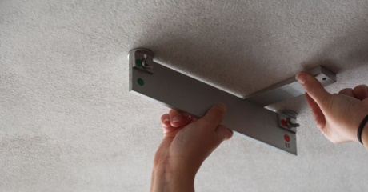
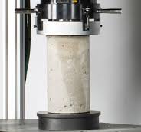
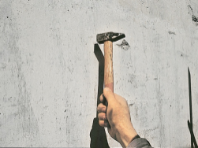
N. 1. Réparation du béton
N.1.2 REPARATION DU BETON AU MOYEN DE MORTIER A BASE LIANT HYDRAULIQUE
N. 1.2.3. SPECIFICATIONS
3 CRITERES A RESPECTER
Aspect
Adhérence
Résistance en compression
Planéité < 2mm sur 500mm
Continuité : Pas de fissuration
Sondage : pas de zones sonnant creux
> 1.5 MPa et > 3 Mpa pour les résines époxy
Ruptures de type « cohésives dans le support »
> 0,8 x la valeur nominale déclarée par le fabricant, figurant dans la fiche technique

Slide 16
N. 1. Réparation du béton
N.1.2 REPARATION DU BETON AU MOYEN DE MORTIER A BASE LIANT HYDRAULIQUE
N. 1.2.5. PAIEMENT - MESURAGE
moyens d'accès : voir chapitre N.11 (D'APPLICATION A PARTIR DU 01/01/2016)
S > 0,25 M²
décapage du support et dégagement généralisé: m²
démolition sélective du béton: m³
dégagement localisé derrière les armatures: m d'armatures dégagées
remplacement d'armatures: kg
protection anti-corrosion des armatures et décapage préalable: m d'armatures traitées
fourniture et mise en oeuvre de la couche d'accrochage: m²
fourniture du mortier emballé: kg
mise en oeuvre du mortier: m²
S < 0,25 M²
réparation du béton (intégrant toutes les opérations) : p

Slide 17
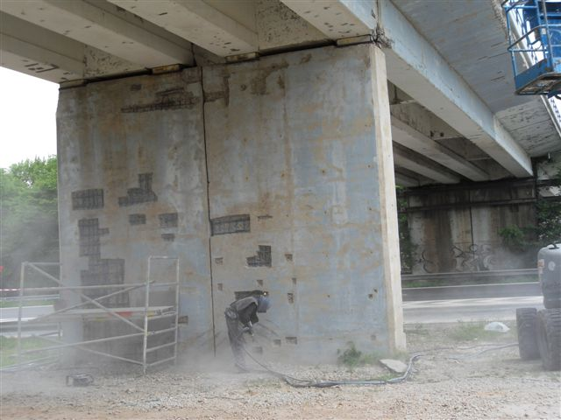
N. 1. Réparation du béton
N.1.2 REPARATION DU BETON AU MOYEN DE MORTIER A BASE LIANT HYDRAULIQUE
N. 1.2.5. PAIEMENT – MESURAGE : code de mesurage des surfaces à décaper ou à traiter
placement ou tracé d'une grille pourvue de mailles carrées de 10 cm de côté devant la zone à mesurer
comptage des mailles dont plus de la moitié de la surface couvre la zone à mesurer
multiplication du nombre de mailles par 0,01 m² afin d'obtenir la surface en m²
http://qc.spw.wallonie.be/fr/qualiroutes/frame.jsp?qualiroutesmodules.html

Slide 18
N. 1. Réparation du béton
N.1.2 REPARATION DU BETON AU MOYEN DE MORTIER A BASE LIANT HYDRAULIQUE
FICHE PRODUIT

Slide 19
N. 1. Réparation du béton
N.1.2 REPARATION DU BETON AU MOYEN DE MORTIER A BASE LIANT HYDRAULIQUE
FICHE PRODUIT

Slide 20
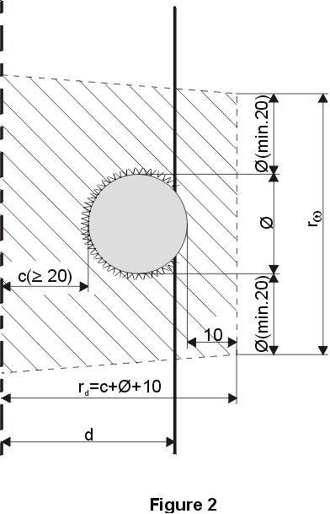
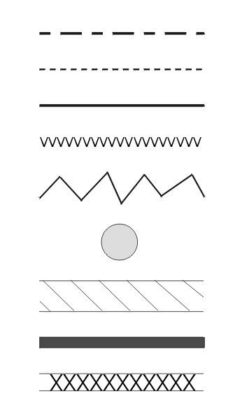
N. 1. Réparation du béton
N.1.2 REPARATION DU BETON AU MOYEN DE MORTIER A BASE LIANT HYDRAULIQUE
N. 1.2.2. CLAUSES TECHNIQUES
Profondeur de décapage (r_{d}): différence entre résine (10 mm derrière l’armature) et liant hydraulique (différents cas suivant enrobage (c) et profondeur de carbonatation (d))
- Sans recouvrement général de mortier de ragréage
- Enrobage (c) ≥ 20 mm
- Si c + ø/2 ≤ d ≤ c + ø + 10
alors r_{d} = c + ø + 10 et c + ø + 4 Dmax (mortier)
r_{ω} = 3 x ø avec au min. 20 + ø + 20
Surface initiale du béton
Limite minimale de décapage
Front de carbonatation
Surface de l'acier corrodé
Limite d'éclatement du béton
Armature
Mortier de ragréage
Couche de protection anticorrosion sur l'acier
Couche de protection du béton
Décapage d'armature principalement située en zone carbonatée, dont l'enrobage initial est supérieur à 20 mm
http://qc.spw.wallonie.be/fr/ig/doc/2015/Michele%20Cuypers.mp4
Notes:
Passer la vidéo de M. Cuypers (0:56 à 4:30) http://qc.spw.wallonie.be/fr/ig/doc/2015/Michele%20Cuypers.mp4

Slide 21
N. 1. Réparation du béton
N.1.2 REPARATION DU BETON AU MOYEN DE MORTIER A BASE LIANT HYDRAULIQUE
N. 1.2.5. PAIEMENT – MESURAGE : Le décapage par couches de 3 cm – paroi verticale
Notes:
MAO : TEST
Puis Edition > Ajout poste > Chapitre N > Béton & Maçonneries

Slide 22
N. 1. Réparation du béton
N.1.3 REPARATION DES DALLES DE TABLIER
N. 1.3.2.1. REPARATION DES DALLES DE TABLIER – produits
Avant de prescrire un mortier de correction de texture tel que que défini au N3133-F du CPN, il y a lieu de s’assurer auprès de la Direction des Structures en Béton de la DGO1 du SPW de la disponibilité de ces produits sur le marché. L’utilisation de ce type de produit nécessite actuellement la réalisation d’essais d’une certaine durée.
N. 1.3.2.2.2.1. REPARATION DES DALLES DE TABLIER – EXECUTION – RESURFACAGE – PREPARATION DU SUPPORT
Préciser si l'on est dans le cas d'une hydroscarification ou d'une hydrodémolition.

Slide 23
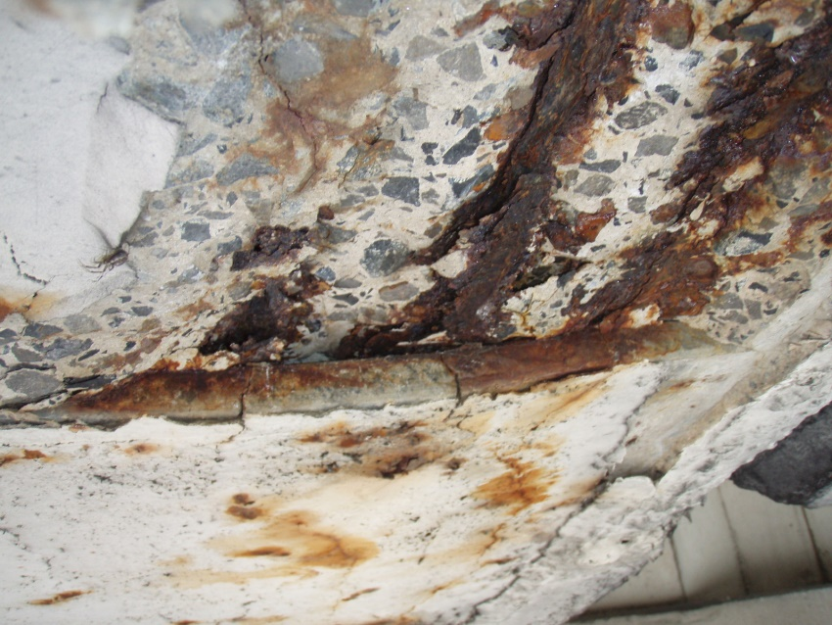
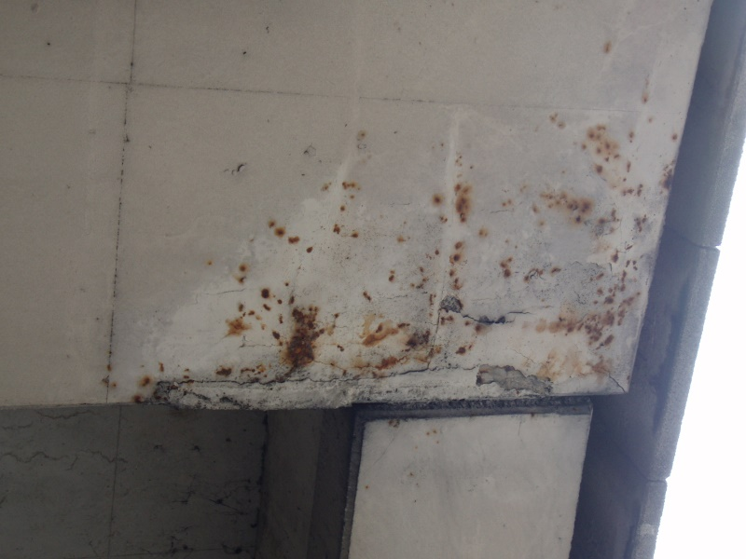
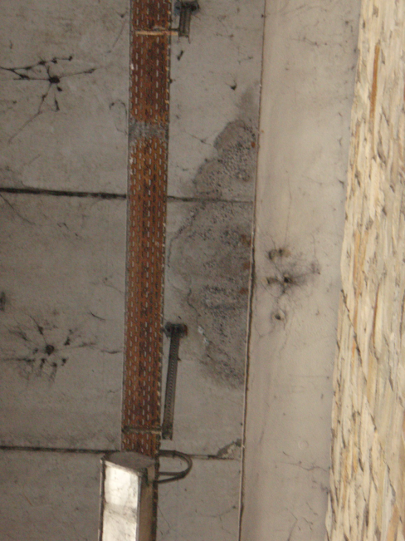
Chantier Viaduc d’Ensival : Réparation de dalles de tablier

Slide 24
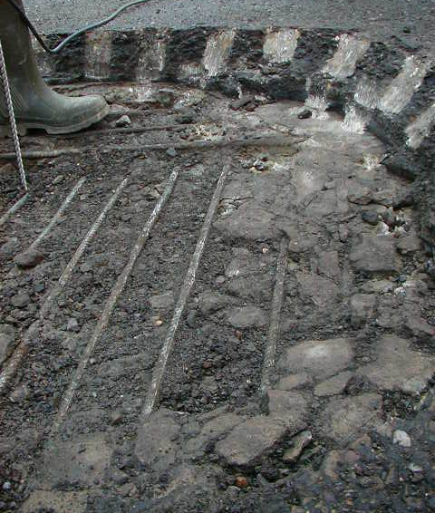
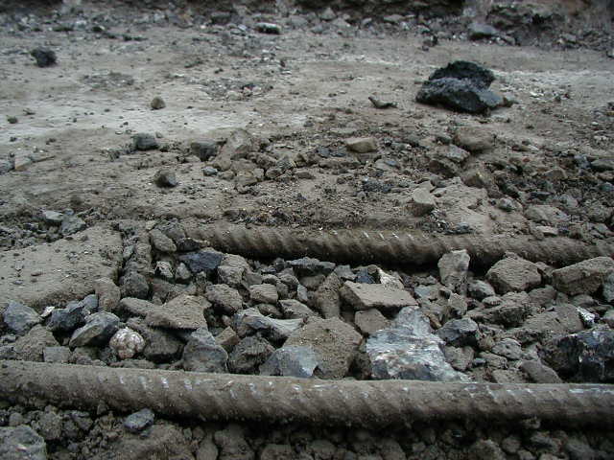
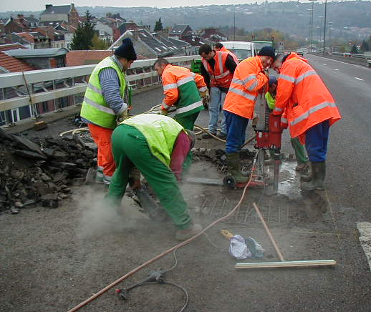
N. 1. Réparation du béton
N.1.3. REPARATION DES DALLES DE TABLIER
Cas particulier du N.1.2. !
Généralement des plus grande surface sinon >> N.1.2.
Préparation du support est différente en partie supérieure du tablier
Décapage >> Enlèvement de l’étanchéité
>> Cohésion superficielle > 1.5 MPa
>> 2 méthodes : hydroscarification (élimination <5mm)
ou hydrodémolition (élimination > 5mm)

Slide 25
N. 1. Réparation du béton
N.1.3. REPARATION DES DALLES DE TABLIER
Méthodes
Réparations locales
mortiers de ragréage à liant hydraulique (ép. 5 à 40 mm)
les mortiers d'égalisation à liant hydraulique (ép. 2 à 8 mm)
les mortiers de réparation à base de résine (ép. 2 à 40mm, S< 0,25 m²)
Resurfaçages
les microbétons (ép. +/- 40 mm)
les mortiers de correction de planéité (ép. +/- 10 mm)
Resurfaçages faible épaisseur (0,5 < MTD < 4 mm)
les mortiers de correction de texture (ép. +/- 2 mm)
les masses d'égalisation bitumineuses (ép. au-dessus des aspérités est la plus faible possible, l'épaisseur ponctuelle maximale est de 8 mm)
les tirés-grattés époxy (ép. au-dessus des aspérités est très faible, l'épaisseur maximale est de 8 mm)
Reconstruction localisée de la dalle sur toute son épaisseur
Notes:
MTD = profondeur moyenne de texture

Slide 26
Tables des matières – Qualiroutes chapitre N
RÉPARATION DU BÉTON
REPARATION DE MAÇONNERIES
ENTRETIEN ET REPARATIONS DES STRUCTURES EN ACIER
REPARATION DE L’ETANCHEITE DE DALLES DE TABLIER AINSI QUE DE LEUR DRAINAGE ET DE L’EVACUATION D’EAU
REPARATION D'APPUIS
REMPLACEMENT DES TABLETTES SOUS GARDE-CORPS
REMPLACEMENT D'ELEMENTS DE GARDE-CORPS ET DE DISPOSITIFS DE RETENUE POUR OUVRAGES D’ART
REPERES DE NIVELLEMENT
ENTRETIEN, REPARATION ET REMPLACEMENT DES JOINTS DE DILATATION
REPARATION D'OUVRAGES EN TERRE ARMEE
MOYENS D’ACCES POUR TRAVAUX DE REPARATION D’OUVRAGES D’ART (D'APPLICATION A PARTIR DU 01/01/2016)
BATARDEAU POUR TRAVAUX DE RÉPARATION D’OUVRAGES D’ART (D'APPLICATION A PARTIR DU 01/01/2016)

Slide 27
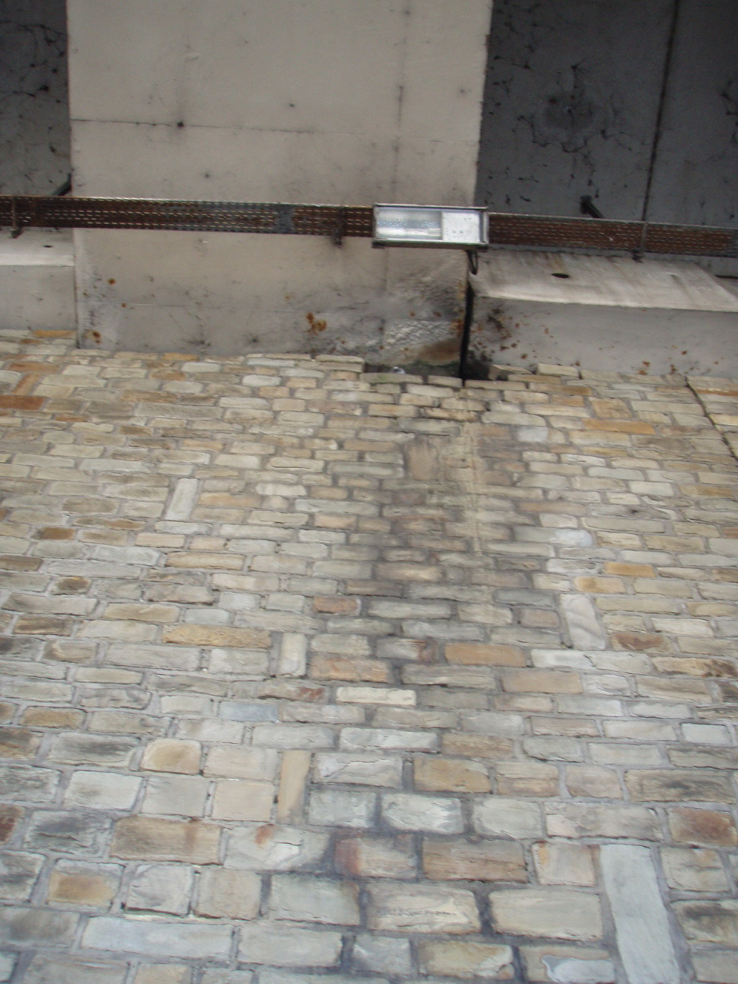
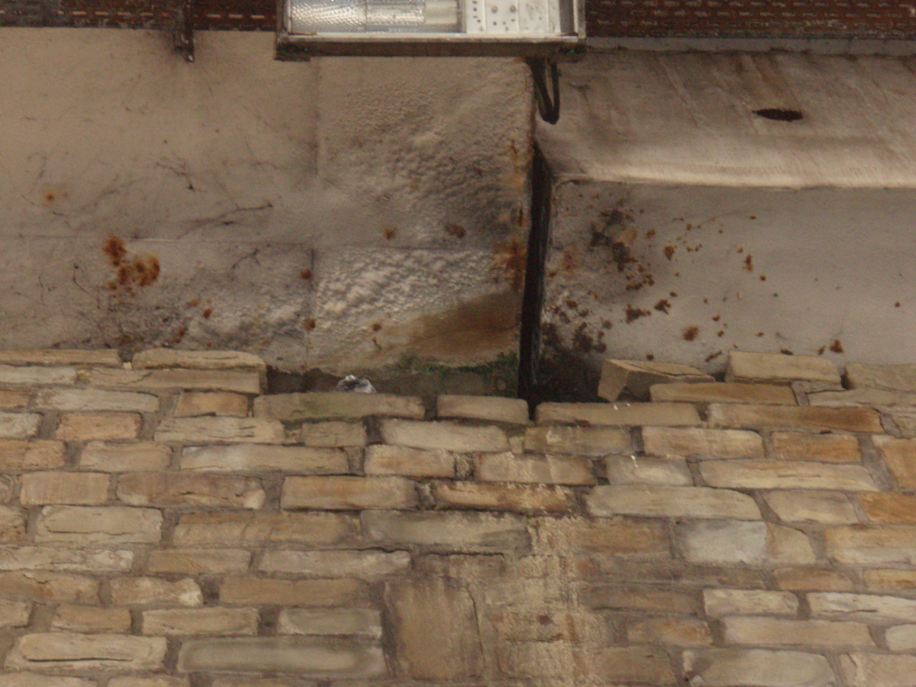
Chantier Viaduc d’Ensival : Réparation de maçonneries

Slide 28
N. 2. Réparation de maçonneries
Différents types de mortier existent !
Qualiroutes ne permet d’utiliser que le mortier M20 (ou M10 pour le rejointoiement)
Dans certains cas particuliers (ouvrages anciens, ouvrages protégés...), un autre mortier que celui prévu peut être utilisé. Sa composition est approuvée par le fonctionnaire dirigeant.
https://www.cstc.be/homepage/download.cfm?dtype=publ&doc=cstc_artonline_2011_2_no3.pdf
Jointoiement
Compatibilité du mortier de jointoiement et du mortier initial !
Notes:
On voit clairement sur le graphique que le type de mortier (M…) influence la résistance finale de la maçonnerie
Jointoiement : exemple d’une maçonnerie montée au mortier de chaux
Utiliser un mortier souple à base de chaux ou mélange chaux/ciment MAIS pas un matériau rigide comme un mortier de ciment

Slide 29
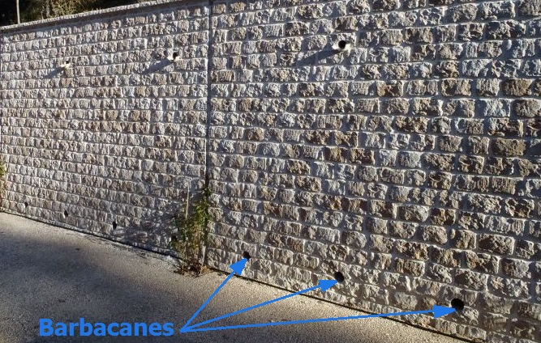
N. 2. Réparation de maçonneries
Barbacanes de drainage
But : LIMITER l’humidification d’un ouvrage s’il est impossible d’empêcher les infiltrations d’eau
Etude : Porte sur les infiltrations et le réseau de drainage existant
CSC :
diamètre: 32 mm
longueur: 80 cm (préciser si longueur ≠)
densité: quadrillage de 2 m de côté (peut être plus dense)
forage perpendiculaire au parement, sauf pour les parois verticales où ils sont exécutés avec une légère pente afin de permettre l’écoulement des eaux
Larmiers en tubes en PVC
Notes:
Limitation de l’humidification (ex : murs de culée de pont)
Les barbacanes accélèrent la sortie de l’eau
Larmiers en tubes en PVC (évite de mouiller la maçonnerie)

Slide 30
Tables des matières – Qualiroutes chapitre N
RÉPARATION DU BÉTON
REPARATION DE MAÇONNERIES
ENTRETIEN ET REPARATIONS DES STRUCTURES EN ACIER
REPARATION DE L’ETANCHEITE DE DALLES DE TABLIER AINSI QUE DE LEUR DRAINAGE ET DE L’EVACUATION D’EAU
REPARATION D'APPUIS
REMPLACEMENT DES TABLETTES SOUS GARDE-CORPS
REMPLACEMENT D'ELEMENTS DE GARDE-CORPS ET DE DISPOSITIFS DE RETENUE POUR OUVRAGES D’ART
REPERES DE NIVELLEMENT
ENTRETIEN, REPARATION ET REMPLACEMENT DES JOINTS DE DILATATION
REPARATION D'OUVRAGES EN TERRE ARMEE
MOYENS D’ACCES POUR TRAVAUX DE REPARATION D’OUVRAGES D’ART (D'APPLICATION A PARTIR DU 01/01/2016)
BATARDEAU POUR TRAVAUX DE RÉPARATION D’OUVRAGES D’ART (D'APPLICATION A PARTIR DU 01/01/2016)
30

Slide 31
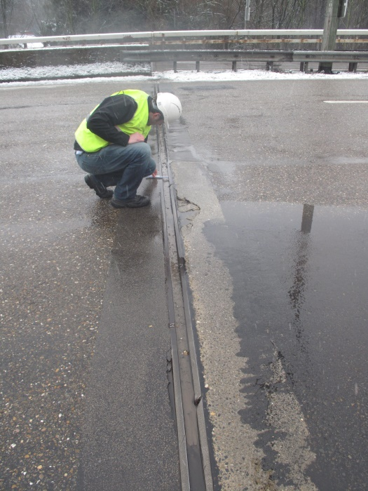
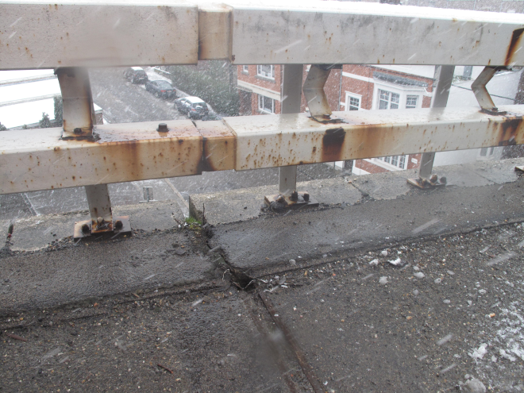
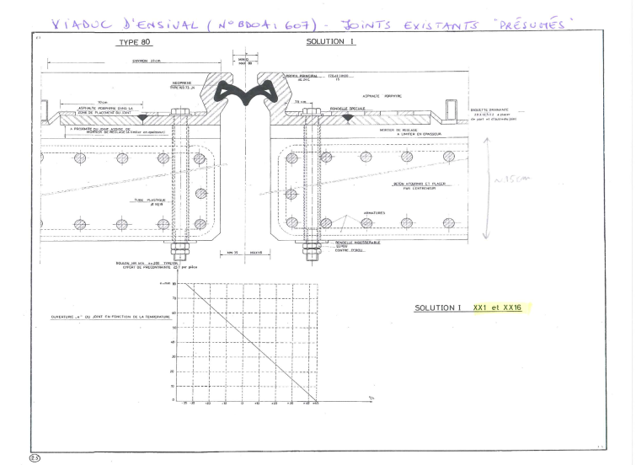
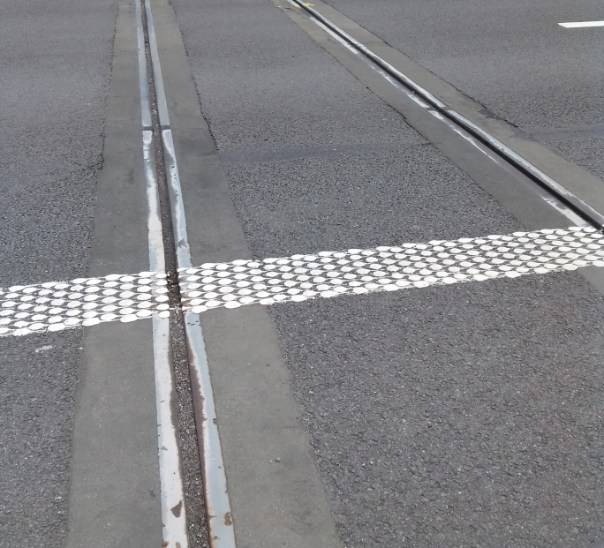
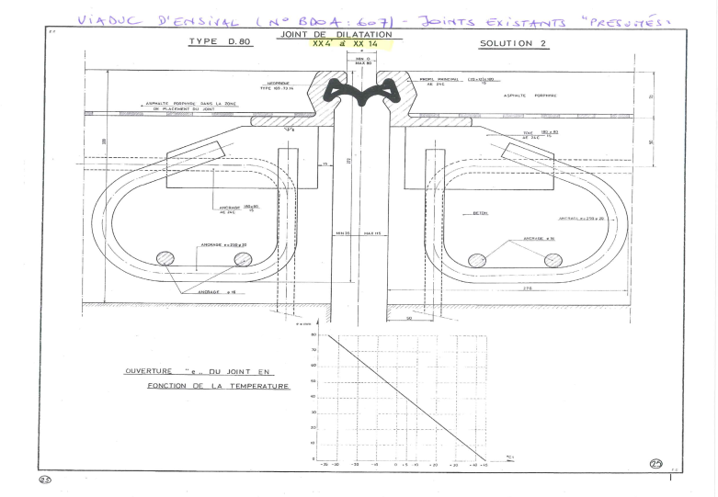
Chantier Viaduc d’Ensival : Remplacement et réparation des joints de dilatation
Notes:
But du chapitre n’est pas de recommencer à expliquer la thématique des joints de dilatation. Cela a déjà été abordé dans le chapitre K.
Toutes les recommandations et explications de ce chapitre reste bien sûr valable pour cette partie-ci notamment le raccord à l’étanchéité et le bon fonctionnement du drainage
But = sensibiliser à l’importance d’une réparation ou remplacement efficace du dispositif.
Connaître les modèles de joints est important. Nécessaire de savoir le hiatus (le hiatus étant le vide séparant les deux structures) disponible afin de prescrire un nouveau joint compatible avec la géométrie de l’ouvrage

Slide 32
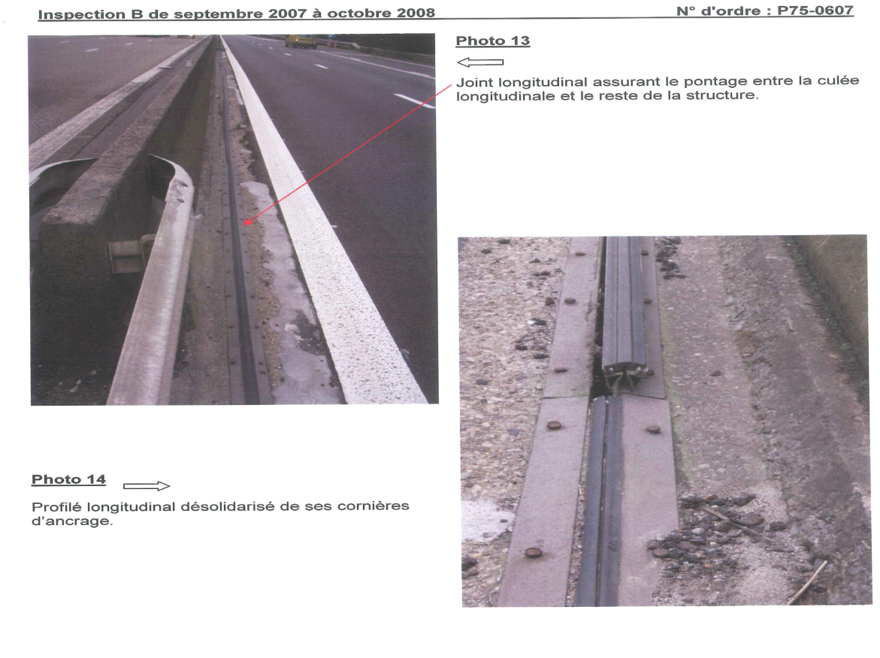
Chantier Viaduc d’Ensival : Remplacement et réparation des joints de dilatation

Slide 33
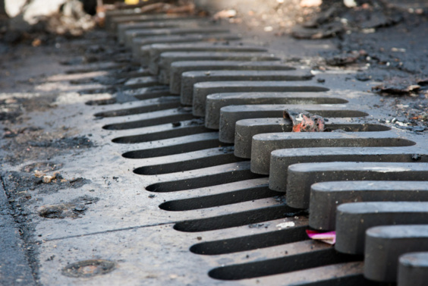
N. 9. Entretien, réparation et remplacement des joints de dilatation
Point faible des joints de dilatation
Pourcentage important des joints ne sont plus étanche :
dégâts importants à la structure
Causes : usure normale
impact (par chasse neige par ex)
variations de température

Slide 34
Tables des matières – Qualiroutes chapitre N
RÉPARATION DU BÉTON
REPARATION DE MAÇONNERIES
ENTRETIEN ET REPARATIONS DES STRUCTURES EN ACIER
REPARATION DE L’ETANCHEITE DE DALLES DE TABLIER AINSI QUE DE LEUR DRAINAGE ET DE L’EVACUATION D’EAU
REPARATION D'APPUIS
REMPLACEMENT DES TABLETTES SOUS GARDE-CORPS
REMPLACEMENT D'ELEMENTS DE GARDE-CORPS ET DE DISPOSITIFS DE RETENUE POUR OUVRAGES D’ART
REPERES DE NIVELLEMENT
ENTRETIEN, REPARATION ET REMPLACEMENT DES JOINTS DE DILATATION
REPARATION D'OUVRAGES EN TERRE ARMEE
MOYENS D’ACCES POUR TRAVAUX DE REPARATION D’OUVRAGES D’ART (D'APPLICATION A PARTIR DU 01/01/2016)
BATARDEAU POUR TRAVAUX DE RÉPARATION D’OUVRAGES D’ART (D'APPLICATION A PARTIR DU 01/01/2016)

Slide 35
N. 11. Moyens d’accès pour travaux de réparation d’ouvrages d’art
Chapitre relativement nouveau : date du 01/01/2016
Pourquoi ce chapitre supplémentaire?
Dans un CSC de réparation la localisation des interventions n’est pas toujours facile à définir au départ. Les sondages en début de chantier viendront préciser la localisation et l’extension des réparations. Il est donc difficile pour le soumissionnaire de remettre un prix global réparation+ moyen d’accès. Un nouveau chapitre moyen d’accès permet de séparer ces deux activités.
Il est plus facile de dire :
Je fais tel type de réparation ET le moyen d’accès n’est pas inclu dans le prix de la réparation
Permet plus de transparence
Permet de réaliser plus facilement des réparations non initialement repérées dans les inspections B
Gestion plus efficace
Comment sont répartis les postes?
Installation-PG (études, plans, installations, déplacements des différents moyens d’accès)
Location et maintenance-JC
Démontage-PG

Slide 36
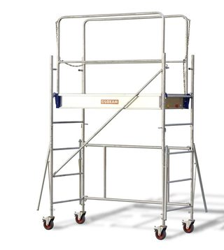
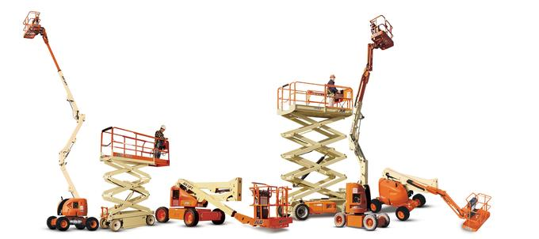
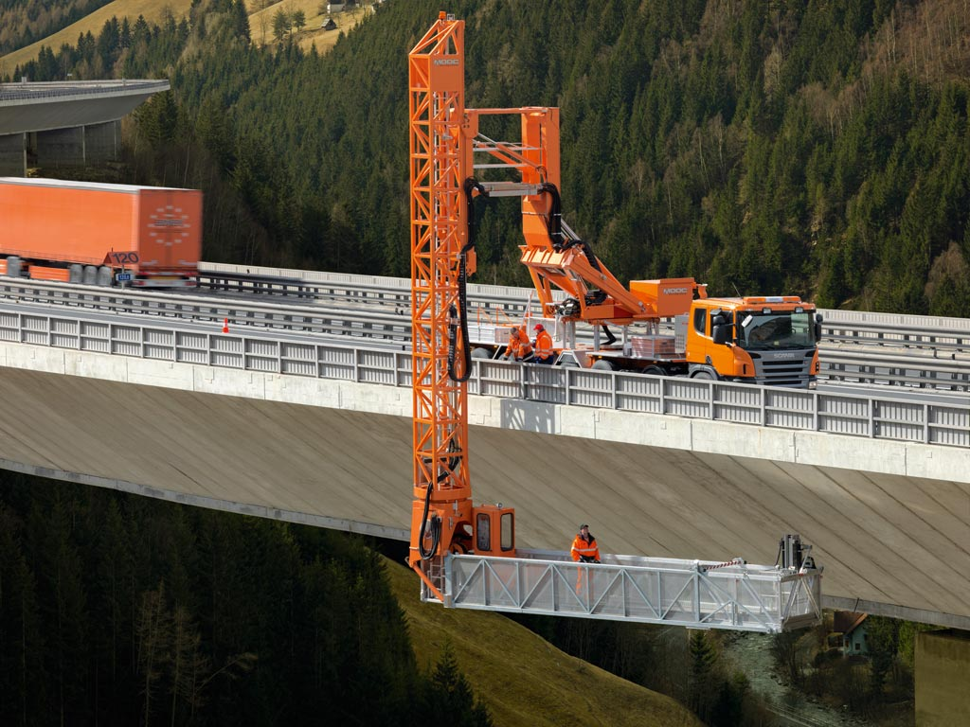
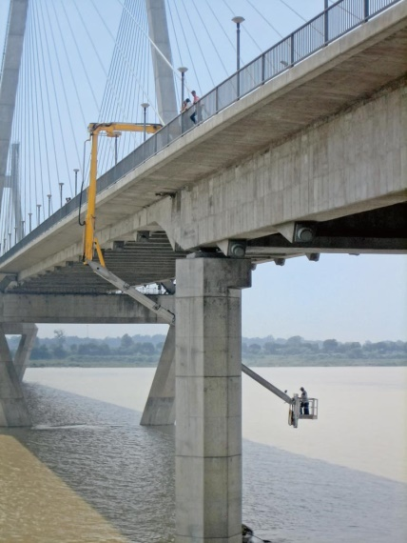
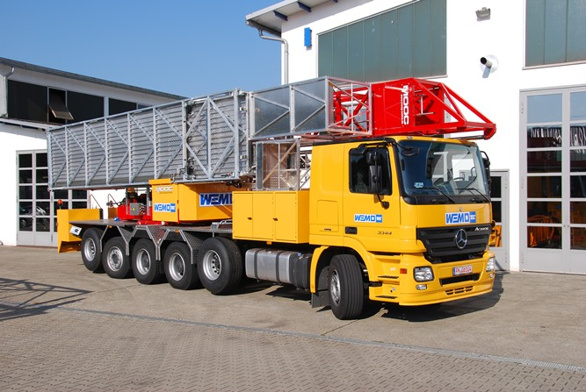
N. 11. Moyens d’accès pour travaux de réparation d’ouvrages d’art
MAO : postes série N 1140
Notes:
Echafaudage mobile
Nacelles positives, hauteur utile <10m, 10à20m, 20à30m
passerelles négatives largeur de travail < 10m, 10à16m
Panier négatif
Aller voir où on le trouve dans MAO

Slide 37
Questions - Liens – Contacts utiles
Générale
Comité de gestion du CCT Qualiroutes :
qualiroutes@spw.wallonie.be
Ressources particulières relatives aux Ouvrages d’Art
Journées d'information sur les Ouvrages d'Art :
http://qc.spw.wallonie.be/fr/ig/JOA.jsp
Fiches produits Qualiroutes
http://qc.spw.wallonie.be/fr/qualiroutes/index.html
Banque de données des Ouvrages d’art
https://infrastructures.wallonie.be/pouvoirs-locaux/conseil--expertise/ponts/banque-de-donnees-des-ouvrages-dart.html
Règlement des Ouvrages d’art
http://qc.spw.wallonie.be/fr/nouveautes/doc/roa.pdf
OUTIL : Bridge Boy tablette

Slide 38
ANNEXES

Slide 39
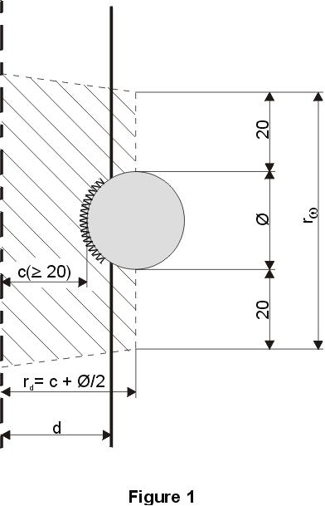
N. 1. Réparation du béton
N.1.2 REPARATION DU BETON AU MOYEN DE MORTIER A BASE LIANT HYDRAULIQUE
N. 1.2.2. CLAUSES TECHNIQUES
Profondeur de décapage (r_{d}): différence entre résine (10 mm derrière l’armature) et liant hydraulique (différents cas suivant enrobage (c) et profondeur de carbonatation (d))
- Sans recouvrement général de mortier de ragréage - Enrobage (c) ≥ 20 mm
- Si d < c + ø/2
alors r_{d} = c + ø/2
r_{ω} = 20 + ø + 20
Surface initiale du béton
Limite minimale de décapage
Front de carbonatation
Surface de l'acier corrodé
Limite d'éclatement du béton
Armature
Mortier de ragréage
Couche de protection anticorrosion sur l'acier
Couche de protection du béton
Décapage d'armature principalement située en zone non carbonatée, dont l'enrobage initial est supérieur à 20 mm

Slide 40
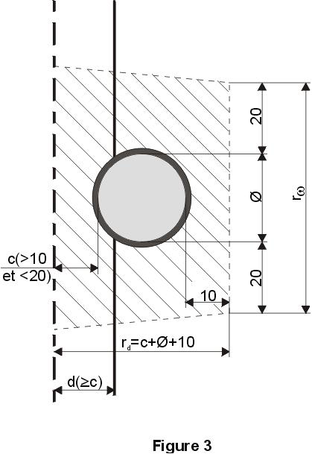
N. 1. Réparation du béton
N.1.2 REPARATION DU BETON AU MOYEN DE MORTIER A BASE LIANT HYDRAULIQUE
N. 1.2.2. CLAUSES TECHNIQUES
Profondeur de décapage (r_{d}): différence entre résine (10 mm derrière l’armature) et liant hydraulique (différents cas suivant enrobage (c) et profondeur de carbonatation (d))
- Sans recouvrement général de mortier de ragréage
- 10 mm < enrobage (c) < 20 mm
- r_{d} = c + ø + 10 et c + ø + 4 Dmax (mortier)
r_{ω} = 20 + ø + 20
Surface initiale du béton
Limite minimale de décapage
Front de carbonatation
Surface de l'acier corrodé
Limite d'éclatement du béton
Armature
Mortier de ragréage
Couche de protection anticorrosion sur l'acier
Couche de protection du béton
Décapage d'armature dont l'enrobage initial est compris entre 10 mm et 20 mm

Slide 41
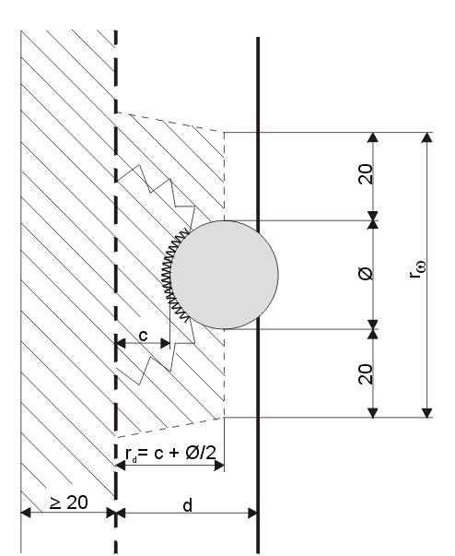
N. 1. Réparation du béton
N.1.2 REPARATION DU BETON AU MOYEN DE MORTIER A BASE LIANT HYDRAULIQUE
N. 1.2.2. CLAUSES TECHNIQUES
Profondeur de décapage (r_{d}): différence entre résine (10 mm derrière l’armature) et liant hydraulique (différents cas suivant enrobage (c) et profondeur de carbonatation (d))
- Avec un recouvrement général de mortier de
ragréage de minimum 20mm
- Si d < c + ø/2
alors r_{d} = c + ø/2
r_{ω} = 20 + ø + 20
Surface initiale du béton
Limite minimale de décapage
Front de carbonatation
Surface de l'acier corrodé
Limite d'éclatement du béton
Armature
Mortier de ragréage
Couche de protection anticorrosion sur l'acier
Couche de protection du béton
Décapage d'armature corrodée sur le périmètre antérieur, avec recouvrement général de mortier de ragréage en épaisseur supérieure à 20 mm

Slide 42
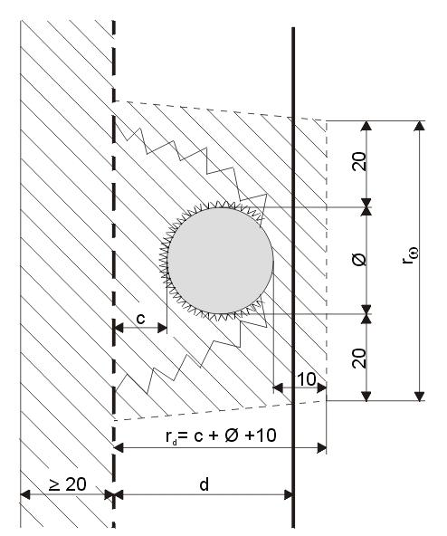
N. 1. Réparation du béton
N.1.2 REPARATION DU BETON AU MOYEN DE MORTIER A BASE LIANT HYDRAULIQUE
N. 1.2.2. CLAUSES TECHNIQUES
Profondeur de décapage (r_{d}): différence entre résine (10 mm derrière l’armature) et liant hydraulique (différents cas suivant enrobage (c) et profondeur de carbonatation (d))
- Avec un recouvrement général de mortier de
ragréage de minimum 20mm
- Si c + ø/2 ≤ d ≤ c + ø + 10
alors r_{d} = c + ø + 10 et c + ø + 4 Dmax (mortier)
r_{ω} = 20 + ø + 20
Surface initiale du béton
Limite minimale de décapage
Front de carbonatation
Surface de l'acier corrodé
Limite d'éclatement du béton
Armature
Mortier de ragréage
Couche de protection anticorrosion sur l'acier
Couche de protection du béton
Décapage d'armature fortement corrodée, avec recouvrement général de mortier de ragréage en épaisseur supérieure à 20 mm

Slide 43
N. 1. Réparation du béton
CPN - N.1 REPARATION DU BETON
N. 1.1.3. SPECIFICATIONS
!!! ATTENTION MAX 30 mm !!! FREQUENT de rencontrer des couches plus importantes !

Slide 44
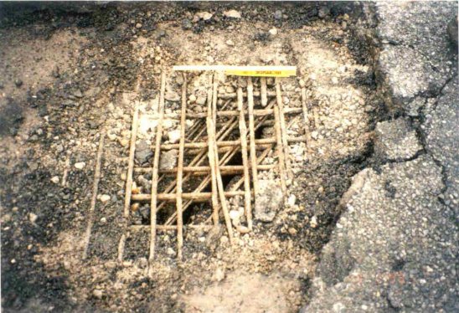
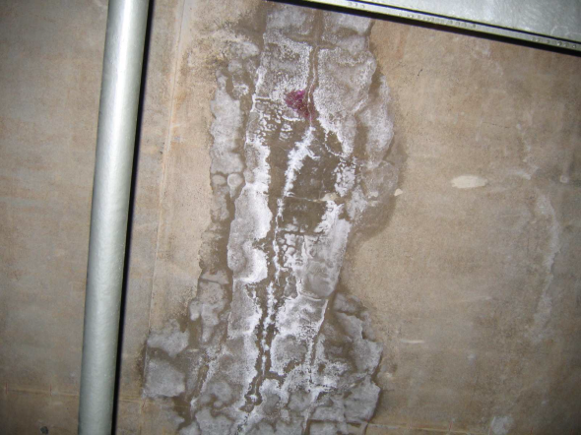
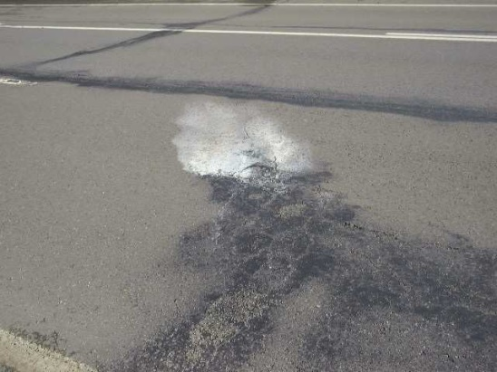
N. 1. Réparation du béton
N.1.3 REPARATION DES DALLES DE TABLIER
Etudes académiques
Le phénomène de pourrissement des dalles de tablier de ponts, Ir Gilles P., Ing Dondonne E., SPW - Direction de l’Expertise des Ouvrages
http://www.bwv.be/sites/default/files/IV.3..pdf
Dégradation de dalles de tablier de ponts en région wallonne. Etude d’une pathologie complexe, Ing Mommer P., Ing Dondonne E., Ir Demars Ph., Gramme, Liège
http://isilf.be/Articles/ISILF04p145gramme.pdf

